Slide 1
DİSLİPİDEMİLER
Dr. N. Emel ELVERİCİ ARDIÇ
Trabzon KANUNİ EAH
KTÜ Aile Hekimliği ABD
25.10.2016

Slide 2
AMAÇ
Dislipidemik hastaya genel yaklaşım hakkında bilgi vermek

Slide 3
HEDEFLER
Sekonder dislipidemi nedenlerini sayabilmek
Dislipidemi taramasının kimlere, ne zaman yapılacağını tanımlayabilmek
Tedavi yaklaşımını sayabilmek
İlaç yan etkilerini sayabilmek

Slide 4
Dislipidemi; lipoproteinlerin sayısal fazlalığı yada eksikliği ile işlevsel bozukluklarını tanımlayan bir kavramdır.

Slide 5
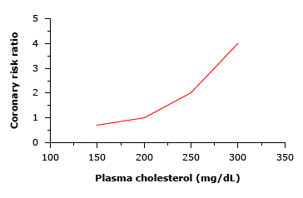
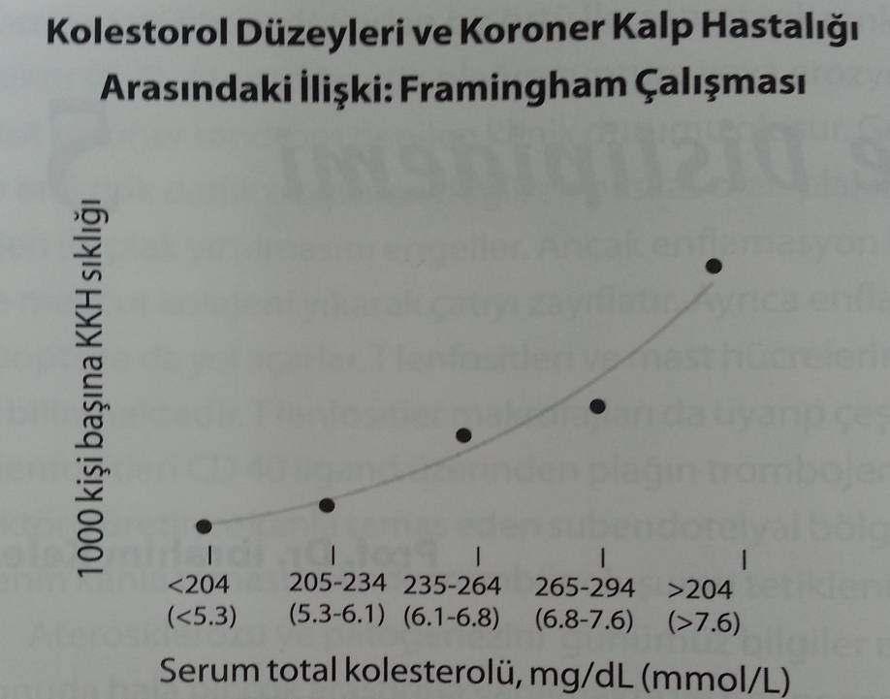
361.662 erkek (yaşları 35 ile 57) dahil edildiği MRFIT (Multiple Risk Factor Intervention Trial) çalışmasında, plazma kolesterol konsantrasyonu ile 6 yıllık koroner kalp hastalığı riski arasındaki ilişki izlenmiştir. plazma kolesterol konsantrasyonu ve koroner riski arasında sürekli, pozitif, kademeli bir korelasyon tespit edilmiştir.
(Data from: Stamler J, Wentworth D, Neaton JD. Is relationship between serum cholesterol and risk of premature death from coronary heart disease continuous and graded? Findings in 356,222 primary screenees of the Multiple Risk Factor Intervention Trial (MRFIT). JAMA
Notes:
Kardiyovasküler hastalık (KVH), inme ve periferik arter hastalığı (PAH) gibi semptomatik vasküler hastalıklara neden olabilir. Ayrıca TG düzeylerinin ≥ 1000 mg/ dl olduğu durumlarda akut pankreatit gelişebilir.
Epidemiyolojik çalışmalarda total kolesterol konsantrasyonu ve koroner riski arasında kademeli bir ilişki bulunmuştur.
Koroner kalp hastalığı için en önemli risk faktörlerinden biri hiperkolesterolemidir.

Slide 6
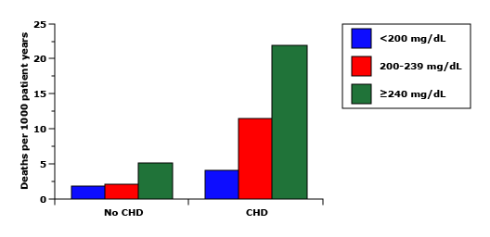
Lipid araştırma konseyi çalışmasında, bazal plazma kolesterol düzeyi ile koroner kalp hastalığı olan ve olmayan hastaların 10 yıllık kardiyovasküler ölüm oranı arasındaki ilişki araştırılmıştır.
Kümülatif ölüm oranları her iki grupta da yüksek plazma kolesterol seviyelerinde artmış fakat etkisi,önceden KKH olan hastalarda daha belirgin
Data from: Pekkanen J, Linn S, Heiss G, et al. Ten-year mortality from cardiovascular disease in relation to cholesterol level among men with and without preexisting cardiovascular disease. N Engl J Med 1990; 322:1700.

Slide 7
Dislipidemilerin Sınıflandırılması
Etiyolojilerine göre : primer ve sekonder
Lipoprotein düzeylerine göre Fredrickson sınıflaması

Slide 8
Primer (ailevi) dislipidemiler ; genetik
Sekonder dislipidemiler
  Obezite
  Tip 2 diabetes mellitus
  Hipotiroidi
  Kronik böbrek hastalığı
  Aşırı alkol tüketimi
  Primer biliyer siroz ve diğer kolestatik karaciğer hastalıkları
  Nefrotik sendrom
  Romatoid artrit ve diğer kollajen doku hastalıkları
  HIV enfeksiyonu
  İlaçlar (tiazid diüretikler, steroidler, B-blokerler, oral kontraseptifler, androjen preparatları, fenotiazinler, antikonvulsanlar, bazı antiviral ajanlar)

Slide 9
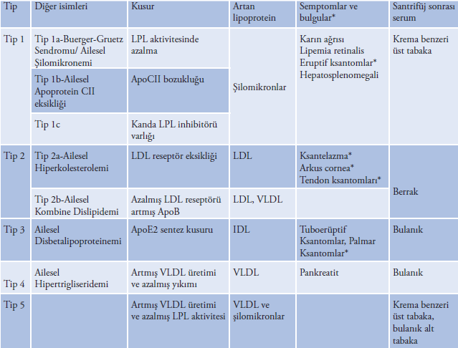

Slide 10
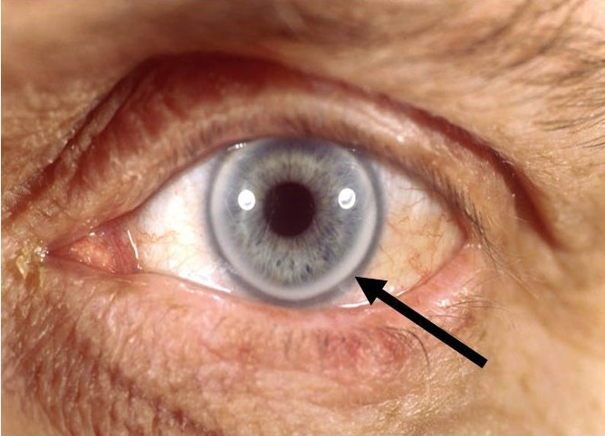
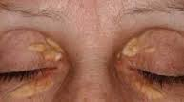
Dislipidemik hastada anamnez ve fizik muayene
Dislipidemik bir hasta çoğu zaman asemptomatiktir.
arkus kornea ksantolezma

Slide 11
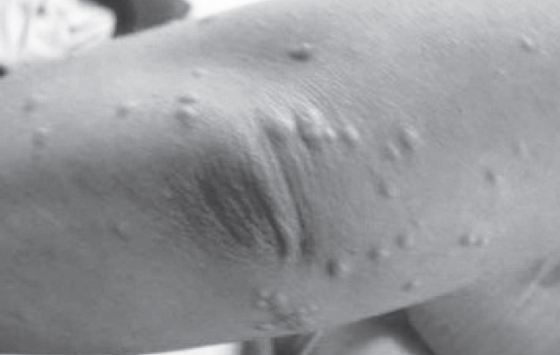
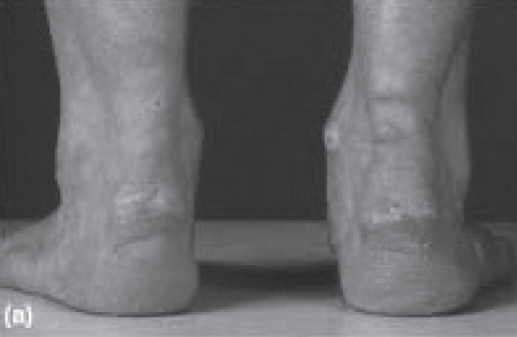
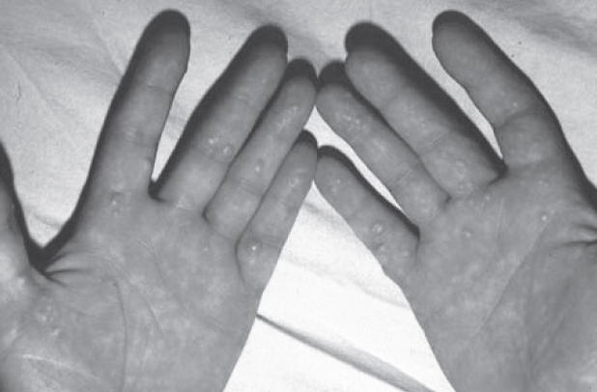
Gövde, sırt, el-ayak, diz ve dirsek bölgelerinde çok sayıda milimetrik deriden kabarık sarımsı lezyonlar olan erüptif ksantomlar görülebilir.
Aşil tendonunda, el bileği, dirsek tendonlarında ve metakarpofalangeal eklemlerde ksantomlara neden olabilir.

Slide 12
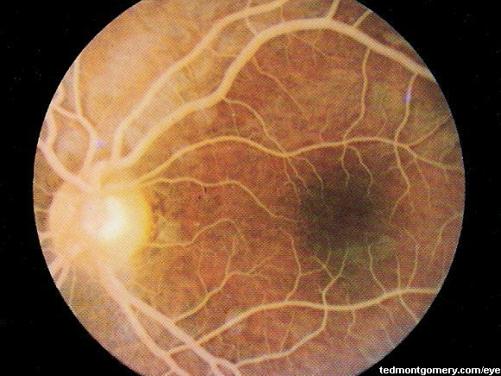
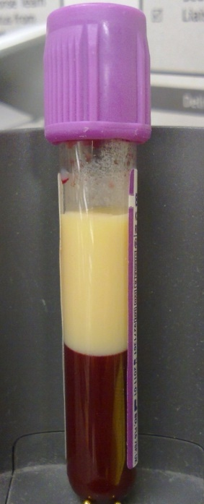
Ciddi hipertrigliseridemilerde, TG yüklü şilomikronların ışığı saçması nedeniyle retinal arter ve venler krem renginde gözükür (Lipemi Retinalis).
Çok ciddi TG yüksekliklerinde ise alınan kan örneklerinde plazma süt görünümünde olabilir.

Slide 13
Kardiyovasküler risk faktörlerinin değerlendirilmesi için; yaş, cinsiyet, sigara kullanımı, HT ve diyabet öyküsü, ailede erken yaşta KVH öyküsü
Sekonder dislipidemi nedenlerini araştırmak için; alkol kullanımı, diyabet, hipotiroidi, böbrek ve karaciğer hastalıkları, ilaçlar
Metabolik durum ve alışkanlıklarını belirlemek için; boy, ağırlık, bel çevresi, kan basıncı ölçülmeli, beslenme alışkanlıkları ve günlük fiziki aktivitesi, daha önce dislipidemi öyküsü, uygulanan diyet programları ve kullanılan ilaçlar Ayrıca semptomatik KVH, PAH ve familyal hiperlipidemiler açısından hasta değerlendirilmelidir.

Slide 14
Dislipidemi taraması kime, ne zaman yapılmalıdır?
Kanıtlanmış kardiyovasküler hastalık
Tip 2 diyabet
Hipertansiyon
Kronik inflamatuvar hastalık
Kronik böbrek hastalığı
Sigara kullanımı
BKİ ≥25 kg/m2 veya bel çevresi erkeklerde ≥ 90cm; kadınlarda ≥80 cm
Bilinen bir hastalığı olmayan asemptomatik kişilerin ailelerinde erken yaşta (erkek<55yaş –kadın<65yaş)kardiyovasküler hastalık veya çok yüksek kolesterol düzeyleri varsa dislipidemi taraması gerekir.

Slide 15
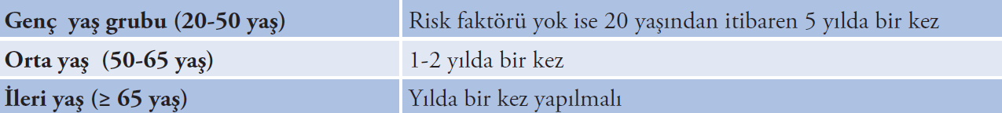
Bunun dışındaki asemptomatik kişilerde tarama yapma önerileri:
Lipid ölçümlerinin sıklığı hastanın özelliklerine ve klinisyenin kararına göre değişebilir

Slide 16
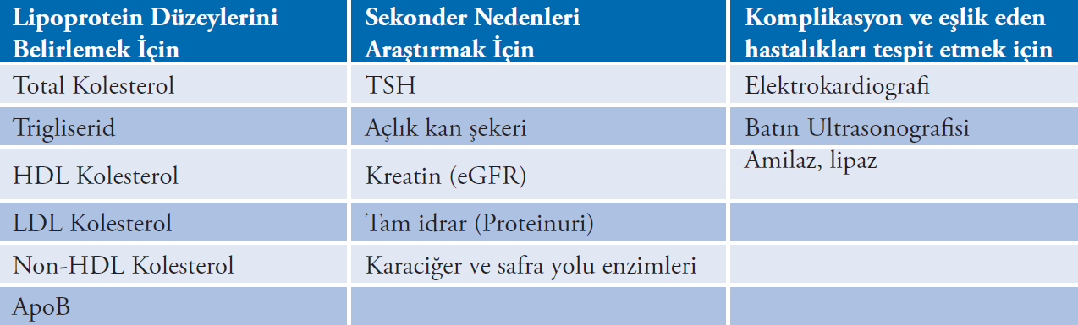
Dislipidemik Hastada Yapılması Önerilen Laboratuvar İncelemeleri:

Slide 17
Lipid Ölçümünde Dikkat Edilmesi Gereken Durumlar
Lipid düzeyleri yaşa ve cinsiyete bağımlı olarak değişkenlik
Fizyolojik olarak gebelikte ve postprandiyal dönemde lipid düzeyleri artar.
Lipid düzeyleri; enfeksiyon, cerrahi girişim, myokard infarktüsü gibi akut stres durumlarından ve ilaç kullanımlarından etkilenmektedir.
Lipid ölçümleri hasta en az 10-12 saat aç iken ve metabolik olarak stabil iken yapılmalıdır.
Kan örnekleri; serum için antikoagülan içermeyen tüplere, plazma için ise EDTA içeren tüplere alınmalıdır.
Sınır değerlerde çıkan sonuçlarda tedavi kararı vermeden önce ölçümler, hasta metabolik açıdan stabil iken, aç olarak tekrarlanmalıdır.

Slide 18


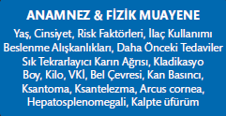
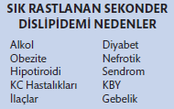



Slide 19
DİSLİPİDEMİK HASTADA RİSK DEĞERLENDİRMESİ VE
LDL KOLESTEROL YÜKSEKLİĞİNE YAKLAŞIM
1. Adım; Dislipidemik hastada ilk olarak lipoprotein düzeylerine göre risk değerlendirilmeli
2. Adım; Lipoprotein düzeyleri belirlendikten sonra KAH ve eşdeğeri hastalık aranmalı
3. Adım; Toplam kardiyovaskuler risk değerlendirilmeli
4. Adım; İlaç tedavisine karar verme

Slide 20
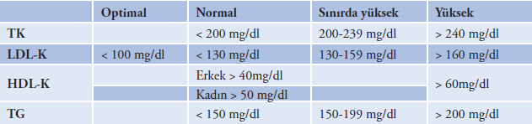
Lipoprotein düzeylerine göre risk değerlendirme
Notes:
Dislipidemi tanısı icin standart olarak olcumu onerilen parametreler TK, TG,
LDL-K ve HDL-K. Total Kolesterol duzeyleri kardiyovaskuler riskin hesaplanmasında kullanılmaktadır.
Calışmalarda bugune kadar risk hesaplanması ve tedaviye yanıtın değerlendirilmesinde TK ve
LDL-K duzeyleri kullanılmıştır. Ayrıca TK ve LDL-K duşurmenin mortaliteyi azalttığı cok sayıda
calışma ile ispatlanmıştır. Yuksek TG duzeyi ise sıklıkla duşuk HDL-K ve yuksek LDL-K ile ilişkilidir. Son zamanlarda ozellikle tokluk TG duzeyleri ile
artmış kardiyovaskuler risk arasında ilişki bildirilmiş olsa da klinik uygulamada TG yuksekliğinin
tedavisi ile kardiyovaskuler risk azaltımı tartışmalıdır. Bu nedenle dislipidemi tedavisinde
LDL-K birincil hedef olarak durmaktadır.

Slide 21
KAH ve eşdeğeri hastalık aranması
Kanıtlanmış aterosklerotik kardiyovasküler hastalık (ASKVH) varlığı:
Geçirilmiş myokard infarktüsü,
Akut Koroner Sendrom,
Koroner arter By-pass operasyonu,
Revaskülarizasyon işlemleri,
Periferik Arter Hastalığı,
Abdominal Aort Anevrizması,
Karotis Arter Darlığı, İskemik İnme
Tip 2 Diyabet yada organ hasarı olan Tip 1 Diyabetikler
KBH (Orta-Şiddetli) (GFR < 60 mL/dk/1.73 m2)

Slide 22
Toplam kardiyovasküler riskin değerlendirilmesi
Avrupa Kardiyoloji Derneği tarafınca geliştirilen Systematic Coronary Risk Evaluation (SCORE)

Slide 23
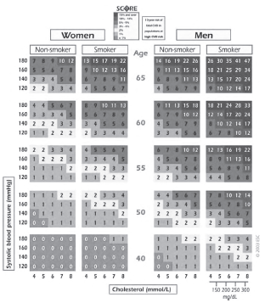

Slide 24
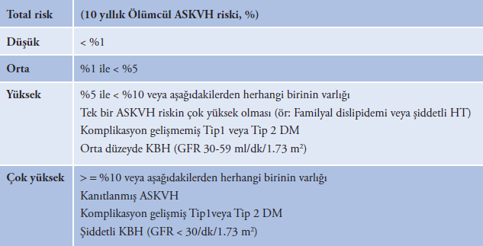
SCORE Risk tablosunda toplam kardiyovasküler risk kategorileri

Slide 25
İlaç tedavisine karar verme ?

Slide 26
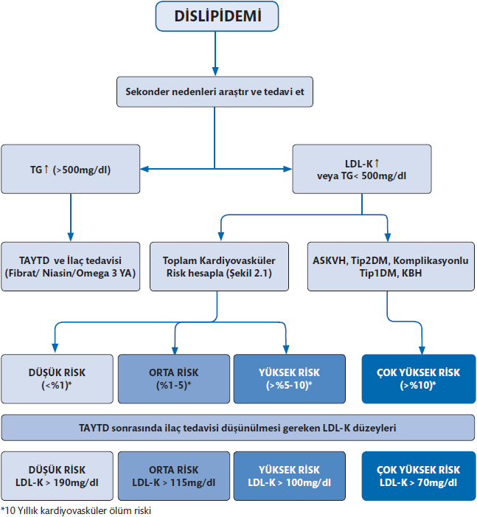

Slide 27

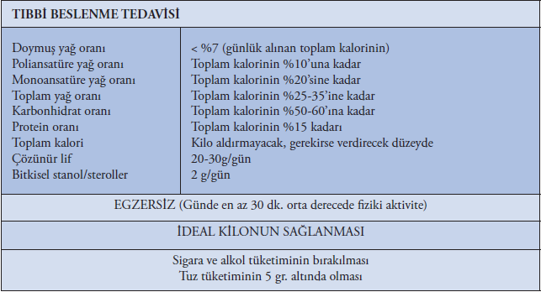

Slide 28
Postmenapozal 180 kadın ve 197 erkeğin dahil edildiği bir Randomize bir çalışmada, düşük HDL-K ve orta-yüksek düzeyde LDL-K olan hastalarda, aerobik egzersiz, diyet, diyet artı egzersiz, ya da hiç tedavi almayan gruplar karşılaştırılmış. Diyet artı egzersiz yapanlar, kontrol grubuyla yada sadece diyet yapanlar ile karşılaştırıldığında,erkeklerde diyet artı egzersiz yapan grup sadece egzersiz yapanlarla karşılaştırıldığında herhangi bir grupta HDL-K düzeylerinde önemli bir değişiklik olmamasına rağmen, LDL-K de hem erkek hem de kadınlarda anlamlı azalmalar tespit edilmiş.
(Effects of diet and exercise in men and postmenopausal women with low levels of HDL cholesterol and high levels of LDL cholesterol--N Engl J Med. 1998;)

Slide 29
Dislipidemide kullanılan ilaçlar
Statinler
Fibrik asid deriveleri(fibratlar)
Nikotinik asit(niasin)
Kolesterol absorbsiyon inhibitörleri ve safra asidi bağlayıcı reçineler
Omega-3 yağ asitleri

Slide 30
Statinler
Statinler, kolesterol sentezinde hız kısıtlayıcı basamak olan hidroksimetil glutaril CoA redüktaz (HMG CoA R) enziminin inhibisyonu ile hipolipidemik etki sağlayan ilaçlardır
İntrahepatik kolesterol sentezini azaltarak LDL reseptör döngüsünü artırır,
VLDL üretimini azaltır ve böylece TG konsantrasyonlarında da doza bağımlı düşüş
Aterom plağı stabilizasyonu, endotel disfonksiyonunda düzelme, trombosit aggregasyonunda azalma ve anti-inflamatuar etkiler gibi ek fayda
HDL-K artırıcı etkileri %10’u geçmez, en çok rosuvastatin ve simvastatin .Trigliserid düşürücü etki en çok atorvastatin ve rosuvastatin
Gece yatmadan önce alınmalı

Slide 31
Statin kullanımında basamaklar
1. LDL-K düzeyi - hedefler
2. Statin kullanımına engel durumlar - toksisite açısından riskler
3. Diğer ilaçlarla seçilecek statin arasında ilaç etkileşimi
4. Hedef değerine uygun statin dozunun seçilmesi
5. İlaç başlanmadan önce görülmesi gereken testler:
TSH (sekonder hiperlipidemi - myopati riski)
Transaminazlar
Kreatinin (pravastatin)
6. Yan etkiler - ilaç etkinliği
7. LDL-K hedefine ulaşıldıktan sonra idame tedavisi

Slide 32
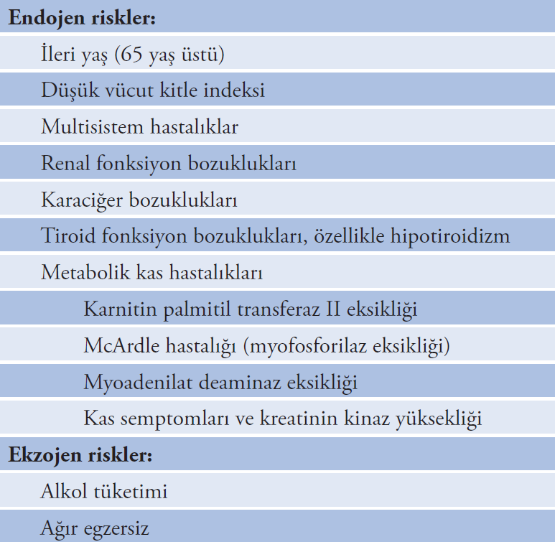
Statin toksisitesi açısından riskli durumlar

Slide 33
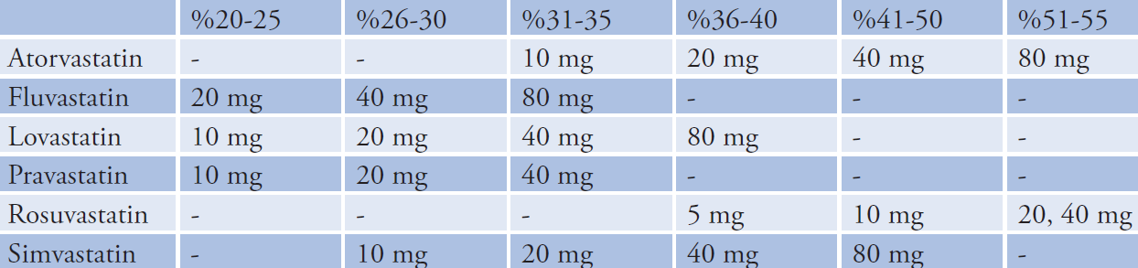
Etkin dozda kullanım
Farklı statinlerin farklı dozlarla LDL kolesterol düşürücü etkileri:

Slide 34
Statin tedavisinde yan etkiler
1.Hepatik disfonksiyon
Transaminaz yükseklikleri; doza bağlı - ilaç kesildiğinde düzelir (kalıcı yükseklikler %0.5-3 en sık 3-4. aylar)
Akut karaciğer yetmezliği çok nadir
Tedavi başlandıktan 12 hafta sonra transaminaz kontrol
(üst limitin 3 katını aşarsa; ara verilmesi.normal değerlere dönünce LDL-K düzeyleri halen hedef değerlere ulaşmamışsa statin değiştirilebilir, doz azaltılabilir veya günaşırı kullanıma geçilebilir)
Transaminazlar yükselmiş ancak normalin üst limitinin 3 katını aşmamışsa tedavi değiştirilmez, 6 hafta sonra kontrol

Slide 35
2. Kas hasarı /Miyopati
Myalji: Kreatin kinaz yüksekliği olmaksızın kas ağrısı. (%5-10).Ağrı kısıtlayıcı değilse ilaç kullanımı kesilmeyebilir. Myopati gelişen hastada KVH riskine ve myopatinin derecesine göre statin doz azaltma uygulanabilir, statine ara verilerek koenzim-Q desteği yapılabilir, statine ara verilip ardından farklı bir statin kullanılabilir. Statine ara verildiği dönem içinde hastada myopati riskini artırabilecek hipotiroidi veya ilaç etkileşimleri gibi durumların yeniden gözden geçirilmesi gerekir.
Myozit: Kreatinin kinaz yükselme + kas ağrısı, güçsüzlüğü
Rabdomyoliz: Kreatinin kinaz 10 kat ve üzerinde yükselme + kas ağrısı, güçsüzlüğü, böbrek fonksiyon bozuklukları.
Renal disfonksiyon

Slide 36
3. Kognitif fonksiyonlar ve hafıza
Statin tedavisi sonrası hafıza problemleri tanımlayan hastalarda lipofilik statinlerden (simvastatin, atorvastatin) hidrofilik satinlere (rozuvasatin, pravastatin) geçilmesi yararlı olacaktır
4. Diyabet gelişimi
Statinlerin KVH riski üzerindeki olumlu etkilerinin yanında DM gelişim riski oldukça düşüktür.
5. Kanser
6. Katarakt
7. Nöropati
8. İmpotans ve androjen düzeylerine etkisi

Slide 37
Fibrik asit deriveleri(fibratlar)
Nükleer transkripsiyon faktörü olan peroksizom aktive edici reseptör–δ (PPAR-δ) aktive ederek apolipoprotein A1 ve A2 nin hepatik sentezini artırır ve lipoprotein lipaz aracılı lipolizi artırır.
Böylelikle serum TG seviyelerini düşürürler.
TG ; %35-50 düşüş - HDL-K ; %5-20 artış
Gemfibrozil
Fenofibrat
Fenofibrikasid
Bezafibrat

Slide 38
LDL-K seviyeleri üzerine etkisi de iki türlüdür.
Belli oranda LDL-K azalma sağlarlarken, daha küçük ve daha aterojenik LDL-K’nin daha az aterojenik büyük LDL-K’ye dönüşmesini sağlar.
Fibratların lipit profiline yararlı etkileri olmasına rağmen, klinik bulgular ve kardiyovasküler sonlanım üzerine olumlu etkileri, niasin ve statinlerden daha azdır.

Slide 39
Fibratların yan etkileri
Kas toksisitesi
Deri döküntüleri, bulantı, abdominal şişkinlik, nadiren kramp-miyalji
Kreatinin artışı
Gemfibrozil, statinlerle birlikte kullanıldığında myotoksisite riskini artırır.Bu nedenle birlikte kullanılmamalıdır.
Statinlerle birlikte kullanımda fenofibrat ilk tercih
Statinlerle kombinasyonda Pravastatin ve Fluvastatin tercih edilmelidir.
Warfarinle kullanıldığında dozu %30 azaltılmalı

Slide 40
Nikotinik asit
Hepatik VLDL-K üretimini azaltarak LDL-K seviyelerini düşürmekte ve HDL-K’den VLDL-K’ye lipid transferini ve HDL-K klerensini azaltarak HDL-K seviyelerini %30-35 artırmaktadır.
TG : %20-25 - LDL-K: :%5-25 azaltır
Ailesel kombine hiperlipidemi, hipertrigiliseridemi ve düşük HDL-K lü hastalarda öncelikli tercih
.

Slide 41
Nikotinik asit yan etkileri
Flushing,(ilaç alımından 30-60 dk önce aspirin veya ibuprofen alımı flushingi azaltır) kaşıntı, gastrointestinal yakınmalar,
Şiddetli hepatotoksisite, fulminan hepatit ve sarılık bildirilmiştir. Hepatosellüler hasar başlangıcı öngörülemediğinden düzenli biyokimyasal takip yapılmalıdır.
Hiperglisemi, ürik asit yükselmesi,
Yan etkilerini en aza indirebilmek için tedavi başlangıcı düşük dozda olmalı ve kademeli doz artımı yapılarak hedef dozlara çıkılmalıdır
Diyabet,gut,peptik ülser, karaciğer hastalığı olanlarda kullanılmamalıdır.

Slide 42
Safta asidi bağlayıcı reçineler
Safra asitlerini bağlayarak kana geçmelerine ve karaciğere geri dönmelerine engel olurlar
LDL-K azalma
Gastrointestinal sistemden emilmedikleri için gebelikte ve çocuklarda kullanılabilir.
Gastrointestinal yan etkileri, yağda çözünen vitaminlerin emiliminde azalmaya neden
Etkileşimi azaltmak için diğer ilaçlardan 4 saat önce veya 1 saat sonra alınmalı
Statinlerle birlikte kullanılabilir

Slide 43
Kolesterol emilim inhibitörleri
Ezetimib,bağırsakların fırçamsı kenarında bulunan bir protein ile etkileşerek kolesterol emilimini azaltır.
Karaciğerde LDL-K reseptör sayısında artış olur böylece kandan LDL-K temizlenir.
LDL-K % 15- 22 azaltır
Yan etki: Karaciğer enzimlerinde orta derecede yükselme, kas ağrısı
Ezetimib tedavisinin statin tedavisine eklenmesinin ek faydası gösterilemediğinden, hatta artmış mortalite ile ilişkili olması nedeniyle pratik kullanımda yeri yoktur.

Slide 44
Omega-3 yağ asidi
Balık yağı ve Akdeniz tipi diyet içeriğinde
Mekanizması tam anlaşılamamış
TG düzeyini düşürmekte
Diğer lipid fraksiyonları üzerine önemli etkisi gözlenmemiş
Anlamlı yan etkisi saptanmamış
Aspirin yada klopidogrel ile beraber kullanımı kanama eğilimini arttırmakta

Slide 45
Kaynaklar
Türk endokrin ve metabolizma derneği – lipit metabolizma bozuklukları tanı ve tedavi klavuzu - 2016
Lipid bozuklukları ve ateroskleroz 2.baskı- 2015 Haziran Prof. Dr. İbrahim KELEŞ
Up to date (Treatment of lipids (including hypercholesterolemia) in primary prevention )

Slide 46


Yaşam tarzı değişikliği ve diyet olmadan antilipid tedavi olmaz!!

